Slide 1
Платные образовательные услуги в МАОУ лицей №159 в 2024-2025 уч. году куратор: Черепанова Лариса Владиславовна

Slide 2
Плюсы платных образовательных дополнительных услуг в школе:
Стоимость ниже, чем у репетиторов и частных педагогов;
Экономия времени учащихся и родителей, все занятия проходят в рамках школы;
Гарантия квалификации педагога;
Деятельность регламентирована и контролируется администрацией школы и управлением образования района

Slide 3
Нормативные документы
Устав МАОУ лицея №159
Положение о платных образовательных услугах МАОУ лицея № 159
Приказ директора об утверждении программ

Slide 4
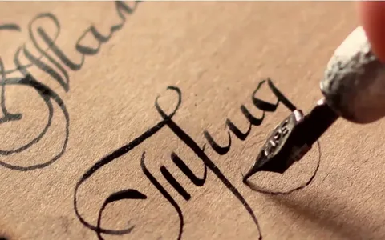
Направления:
Английский /французский языки
Каллиграфия
ИКТ для начинающих

Slide 5
Направления:
Для 1 классов
Для 2, 3, 4 классов
Каллиграфия - 1 раз в неделю
Английский язык/французский язык - 2 раза в неделю
ИКТ для начинающих – 1 раз в неделю
Каллиграфия -1 раз в неделю
Английский язык/французский язык - 2 раза в неделю

Slide 6
Каллиграфия
1 год обучения:
2 год обучения:
Среда 12.35-13.15 (6 урок)
Ягуткина Алина
Александровна
(учитель начальных классов)
Среда 12:35-13.15 (6 урок)
Лепихина Ирина Анатольевна
(учитель начальных классов)

Slide 7
ИКТ для начинающих
Группа для 2 смены:
Группа для 1 смены:
Вторник 12.35-13.15 (6 урок)
Савельева Татьяна Михайловна
(учитель информатики)
Понедельник 14.25-15.05 (8 урок)
Середкина Ирина
Олеговна
(учитель информатики)

Slide 8
Иностранный язык
Английский язык
Французский язык
1, 2, 3 год обучения
1 год обучения
Вторник , Четверг 12.35-13.15
Черепанова Лариса Владиславовна
(учитель французского языка)

Slide 9
Стоимость услуг:
Каллиграфия -300 руб./академический час
ИКТ для начинающих – 300 руб./ академический час
Английский язык – 350 руб./академ. час
Французский язык – 350 руб./академ. час
ВНИМАНИЕ! Перерасчеты за пропущенные занятия только при предъявлении медицинской справки

Slide 10
Для записи на платные программы (гугл-анкета)

Slide 11
Информация по платным услугам на сайте лицея

